Slide 1
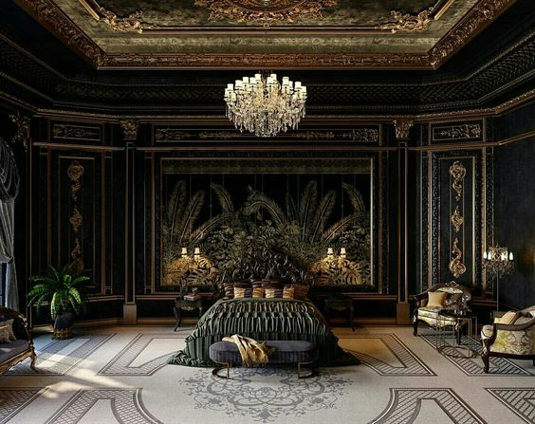
Hotel Alpin
Proiect realizat de Constantin Florentina-Claudia

Slide 2
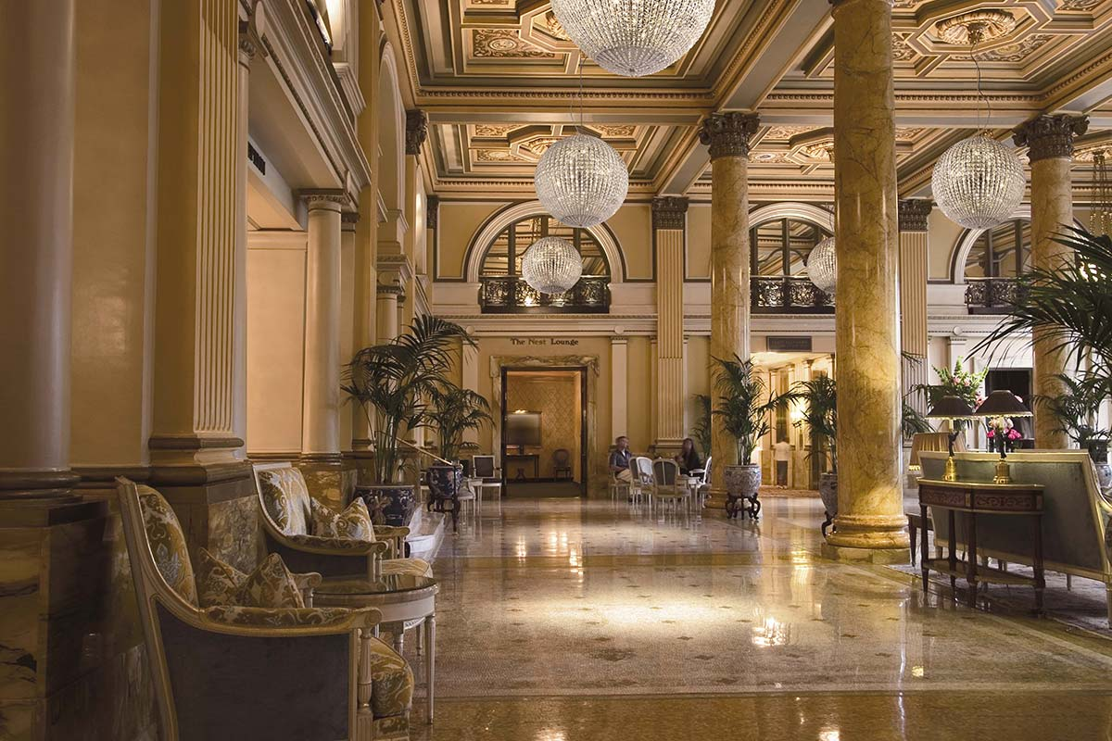
Descrierea afacerii
Hotelul Alpin este un complex de 4 stele situat in Poiana Brasov, care se mândrește cu o reputație excelentă și vizitatori mulțumiți.
În personalul hotelului se găsesc oameni de toate naționalitățile, având în comun în primul rând faptul că locuiesc aproape de complex pentru a-și ușura naveta zilnică.
Deși avem un rating splendid de 4 stele, hotelul nu este foarte extins, fiecare angajat fiind repartizat de către proprietar, cu doar doi bucătari cu vechime care sunt plătiți direct de către familia ce deține clădirea.
Fiecare client poate face rezervări pentru mai multe camere pentru care v-a raspunde doar persoana respectivă.
În vederea șederii în incinta hotelului, se pot acorda unele costuri suplimentare din pricina utilizării serviciului personalului, fie activ sau obiectiv (mancare, bauturi etc.)

Slide 3
Cerintele afacerii
Ca urmare a documentării realizate şi a analizării afacerii s-au stabilit următoarele:
Hotelul are nevoie de o bază de date uşor de folosit şi de întreţinut, care să păstreze date despre clienti, costurile suportate, angajatii si sarcinile acestora.
Baza de date trebuie să fie astfel proiectată încât să suporte funcţiile afacerii şi să permită actualizări de structură în concordanţă cu eventualele modificări necesare.
Datele din baza de date sunt necesare pentru a obţine rapoarte şi statistici cu privire la entităţile stabilite.

Slide 4
Cerintele afacerii
Gestionarea activităţii fiecărui angajat.
Stocarea in siguranta a datelor clientilor cât și a angajatilor.
Gestionarea costurilor pe care le suporta clienții
Memorarea ocupanților camerelor
Generarea de rapoarte după diverse criterii.
Posibilitatea accesarii datelor de catre personal in favoarea remedierii eventualelor perturbari la locul de munca.

Slide 5
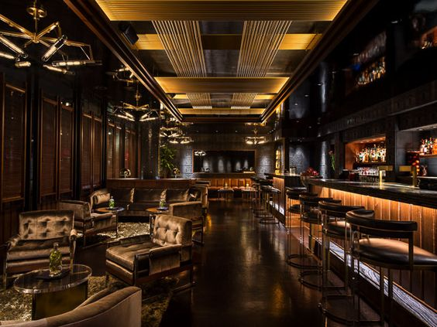
Diagrama Relatii-Entitati (ERD)
Diagrama iniţială conţine entităţile cele mai importante şi relaţiile primare dintre acestea.
Apar anumite erori care vor fi rezolvate în diagrama finală.
Acestea sunt:
-relaţii M-M;
-relaţii barate;
-aspecte referitoare la regulile afacerii.

Slide 6
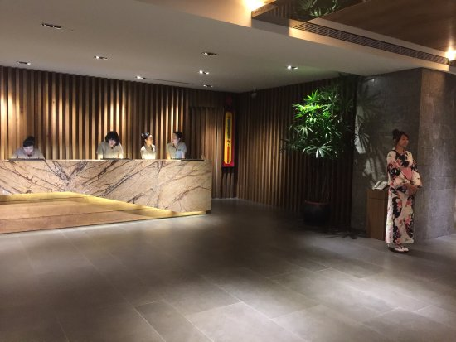
ERD Initial
REZERVARE
#Nr_rez
*desc_camere*check_in
*check_out
CAMERA
#ID_camera
*Tip_camera
o status_camera
apartine
are
facut
are
CLIENT
#ID_client
*Nume
*Prenume
*Telefon
Este ingrijita
corespunde
efectueaza
PLATA
#ID_factura
*plata_camera
*plata_facilitati
corespunde
facuta
ANGAJAT
#ID *Nume
*Prenume *Data_nasterii
*Adresa *Data_angajarii
*Salariu *Telefon
*email
Se ocupa

Slide 7
ERD final
REZERVARE
#Nr_rez
*desc_camere*check_in
*check_out
CAMERA
#ID_camera
*Tip_camera
o status_camera
apartine
apartine
facut
are
CLIENT
#ID_client
*Nume
*Prenume
*Telefon
apartine
are
corespunde
efectueaza
VIZITA
#data_vizita
PLATA
#ID_factura
*plata_camera
*plata_facilitati
are
LISTA_SERVICIU
#data_serviciu
corespunde
facuta
ANGAJAT
#ID *Nume
*Prenume *Data_nasterii
*Adresa *Data_angajarii
*Salariu *Telefon
*email
apartine
are

Slide 8
Explicarea erd-ului
Principalele relaţii din baza de date sunt:
Între Client si Rezervare
Între Client si Plata
Între Rezervare si Plata
Între Camera și Rezervare
Între Camera și Angajat

Slide 9

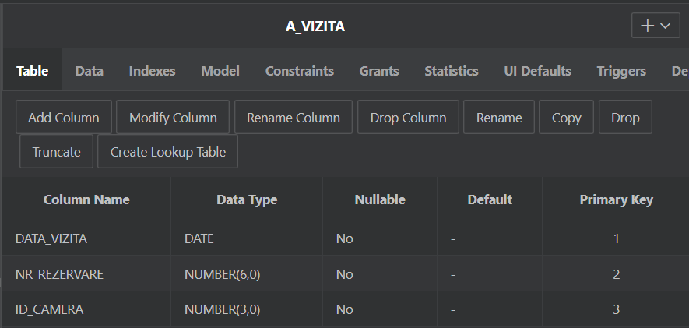
Modelul Fizic
După realizarea ERD-ului şi stabilirea constrângerilor pentru fiecare tabelă
(Primary Key, Foreign Key, Not Null etc.), acestea se implementează, pentru a obţine modelul fizic.
Apoi, se stabilesc tipurile de date corespunzătoare fiecărui atribut, astfel : cheile primare şi coloanele care cer date numerice, de tip NUMBER; coloanele care cer intrări de tip text,cu lungime variabilă, de tip VARCHAR2 ; cele care cer date calendaristice, de tip DATE.
CREATE TABLE A_VIZITA (
Data_serviciu DATE NOT NULL,
ID_angajat NUMBER(4) NOT NULL,
ID_camera NUMBER(3) NOT NULL,
CONSTRAINT FK_ANG1 FOREIGN KEY (ID_angajat)
REFERENCES A_ANGAJAT(ID_angajat),
CONSTRAINT FK_CAM2 FOREIGN KEY(ID_camera)
REFERENCES A_CAMERA(ID_camera),
PRIMARY KEY (Data_serviciu,ID_camera,ID_angajat)
)

Slide 10
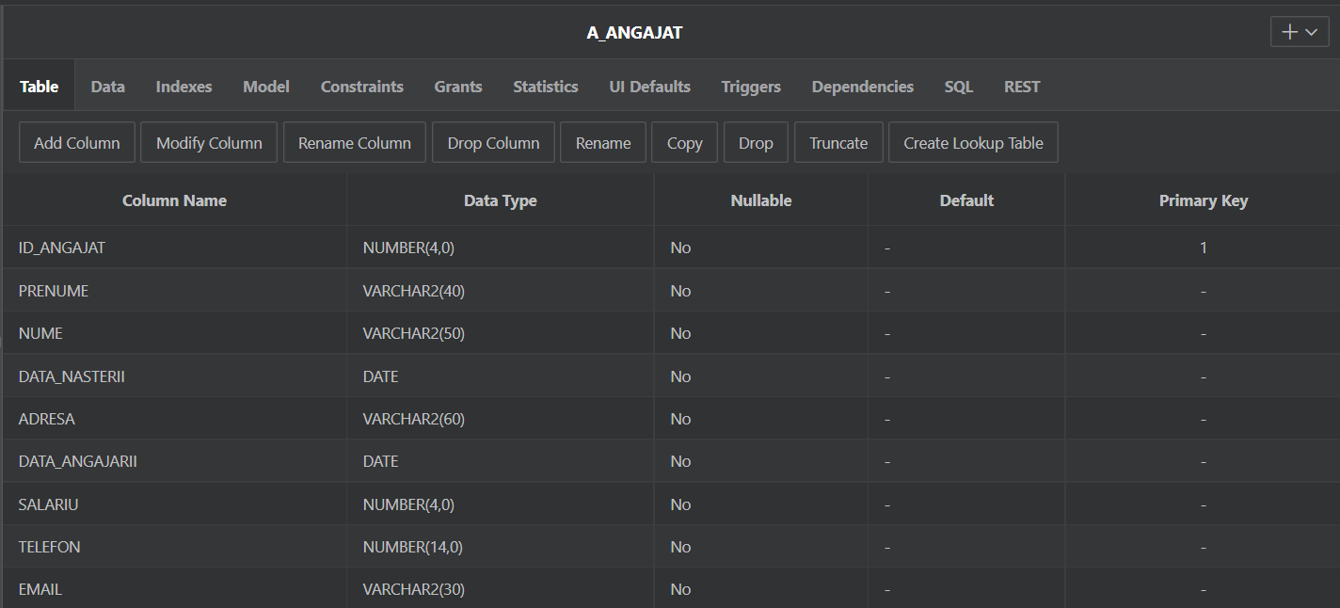
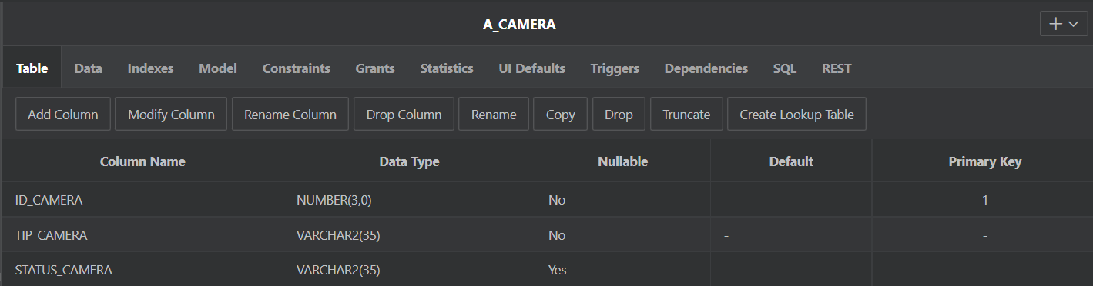
Modelul Fizic

Slide 11
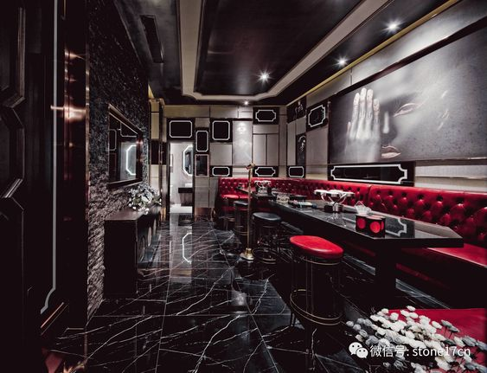
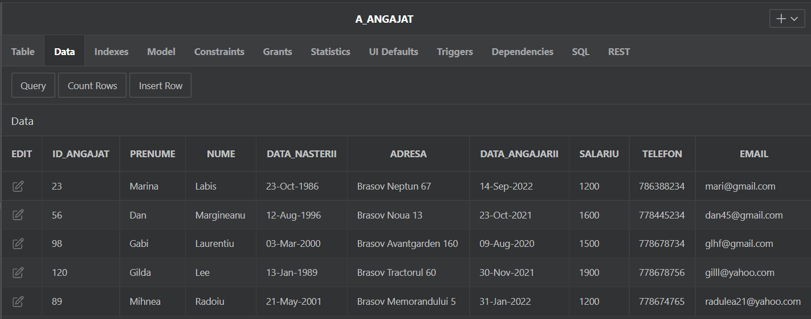
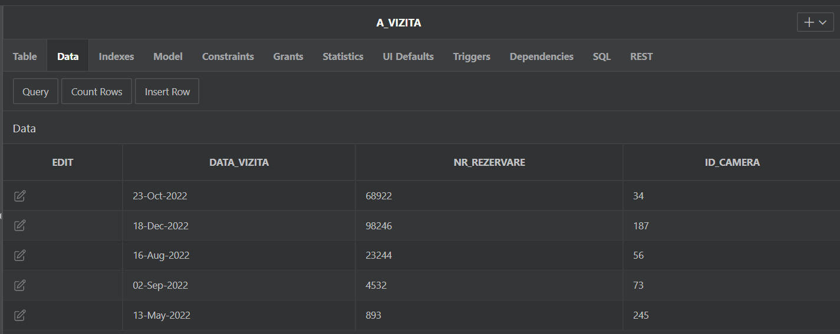
Modelul Fizic
În final, tabelele vor fi populate, având grijă ca datele introduse să corespundă tipului definit pentru coloana respectivă.

Slide 12
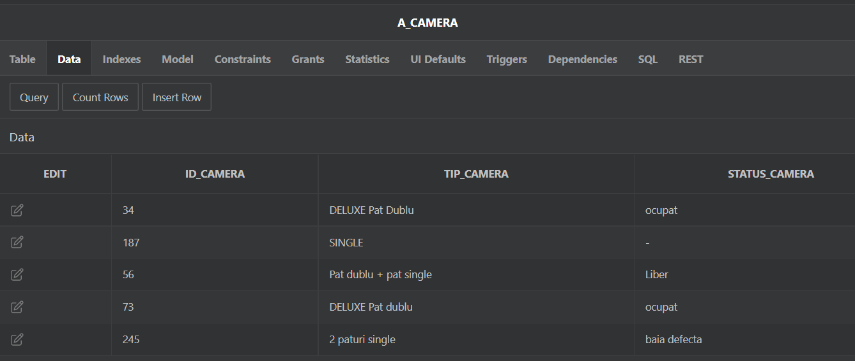
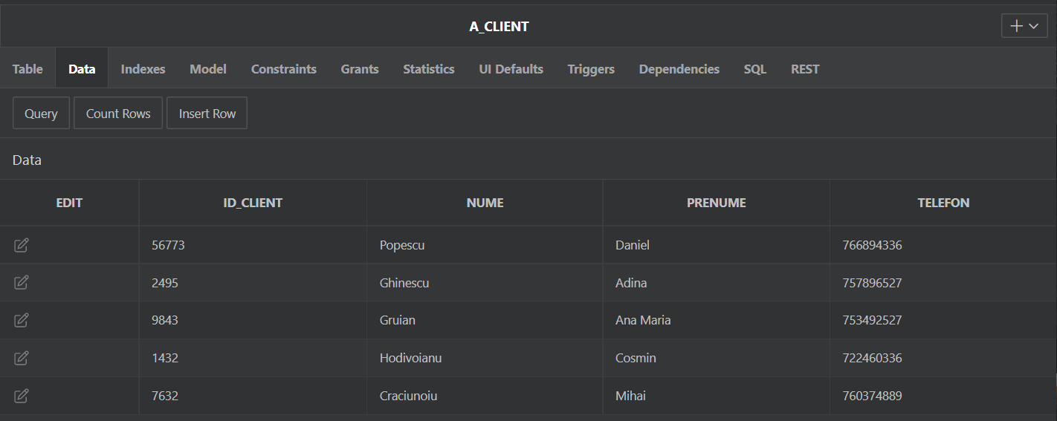
Modelul Fizic

Slide 13
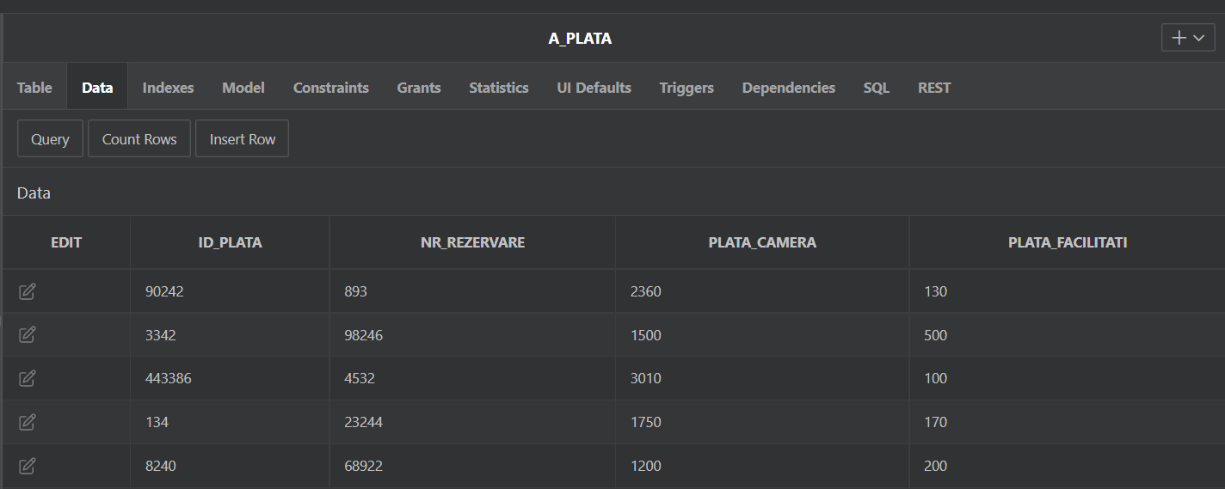
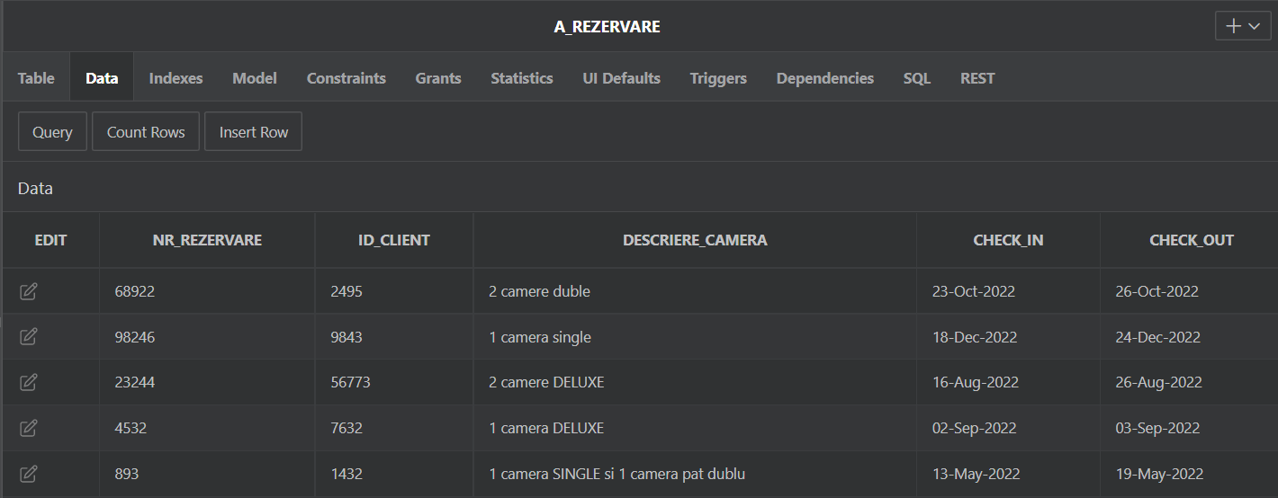
Modelul Fizic

Slide 14
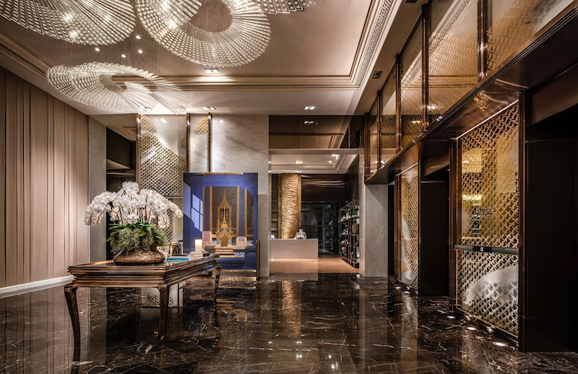
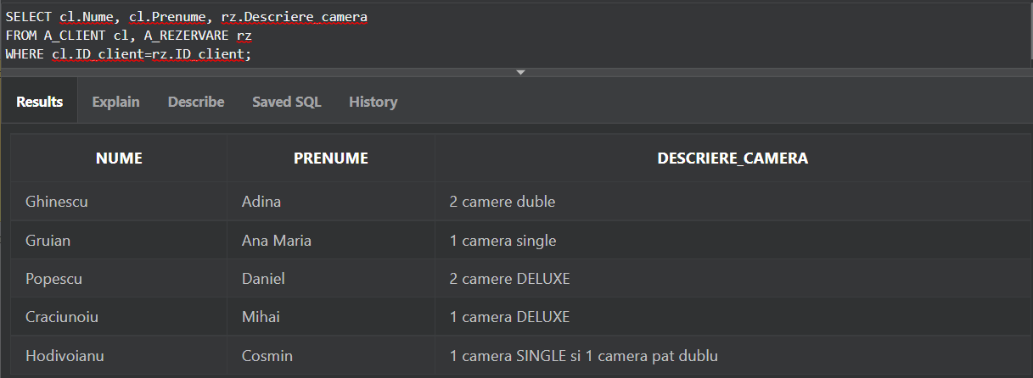
Modelul Fizic
Tabelele pot fi folosite de către personal pentru a afla diverse informaţii despre starea afacerii, despre clienți, despre camere și plăți cât și disponibilitatea camerelor etc.
De exemplu, putem afisa numele musafirilor și ce tip de camera au avut fiecare:

Slide 15
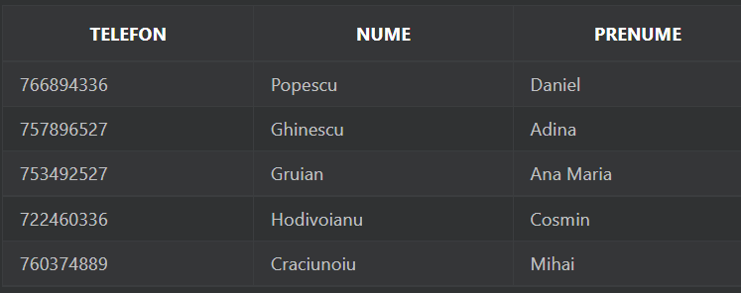
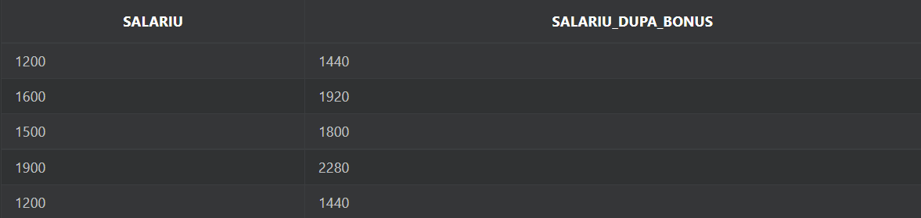
Modelul Fizic
Exemplu 2: Afisarea numarului de telefon, cât și numele și prenumele clienților cazați.
SELECT Telefon, Nume, Prenume
FROM A_CLIENT
Exemplu 3: Afisarea salariilor angajaților inainte si dupa un bonus de 20%
SELECT Salariu, Salariu + Salariu*(20/100) as Salariu_Dupa_Bonus
FROM A_ANGAJAT;

Slide 16
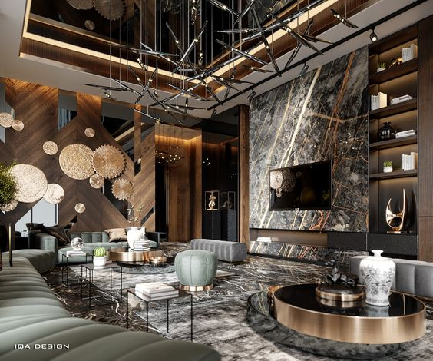
Ipoteze
Va fi necesară implementarea unui sistem informatic pentru gestiunea bazei de date, ceea ce presupune utilizarea unuia sau a mai multor servere si a unor calculatoare ce vor fi folosite cu precădere pentru afişarea de informaţii.
Folosirea unei baze de date este preferabilă gestiunii tradiţionale deoarece:
Previne complicaţiile în fața schimbărilor de orice fel
Face posibilă gestiunea activităţii hotelului
Datele sunt actualizate rapid, iar clienții se pot baza pe confidențialitatea în siguranță a datelor personale.

Slide 17
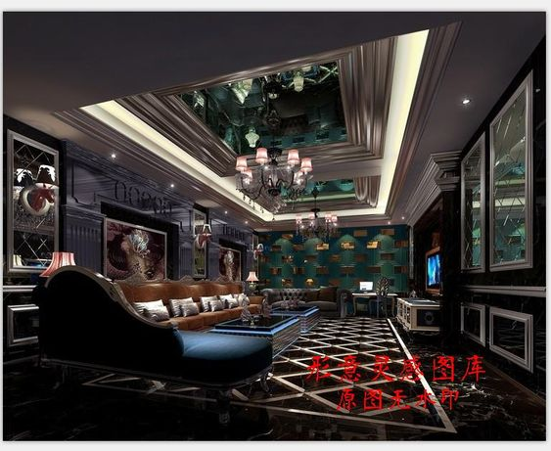
Concluzii
Baza de date prezentată are ca scop monitorizarea activităţii hotelului, fiind proiectată să corespundă nevoilor personalului, precum şi a altora, cu câteva modificări.
Prin dezvoltarea unei structuri flexibile şi uşor de utilizat, beneficiile unei asemenea abordări sunt:
Supervizarea activităţii angajatilor şi posibilitatea de a schimba anumite sarcini între ei
Desfășurarea fără complicații a vizitelor clienților
Îmbunătăţirea aspectelor administrative şi decizionale
Posibilitatea extinderii afacerii fără a se depune foarte multă muncă suplimentară

